Slide 1

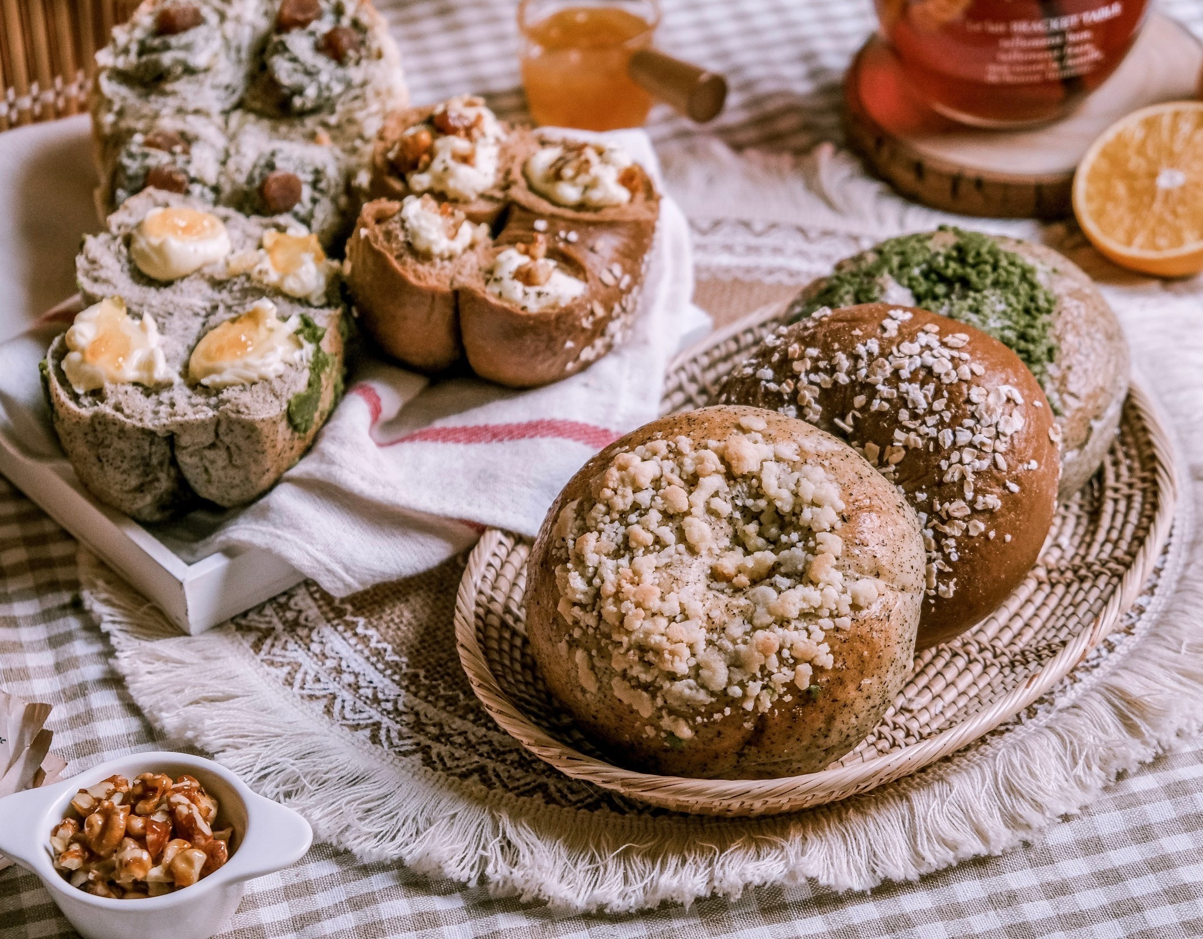
The Sweet Spot
甜蜜點 烘焙
小專發表
報告人：14號 劉孟茹
19 September 2022

Slide 2





使用工具
HTML5
CSS3：切版、靜態效果
JavaScript：視覺動態
Photoshop：素材製作
Google Font：字體、icon
Font Awesome：icon
14號_劉孟茹_甜蜜點烘焙
字體與icon皆以CDN的方式引用。
Notes:
因為想練習排版，這次小專所有內容都是以CSS3製作，部分動態效果使用到JavaScript
搜集的素材圖不一定符合需求，使用Photoshop修改素材圖檔的解析度與大小
字體和部份icon是使用Google Font，大部分的icon則來自Font Awesome，目前icon方面，覺得Font Awesome比google的更方便。
便於後續優化小專時可繼續使用，

Slide 3
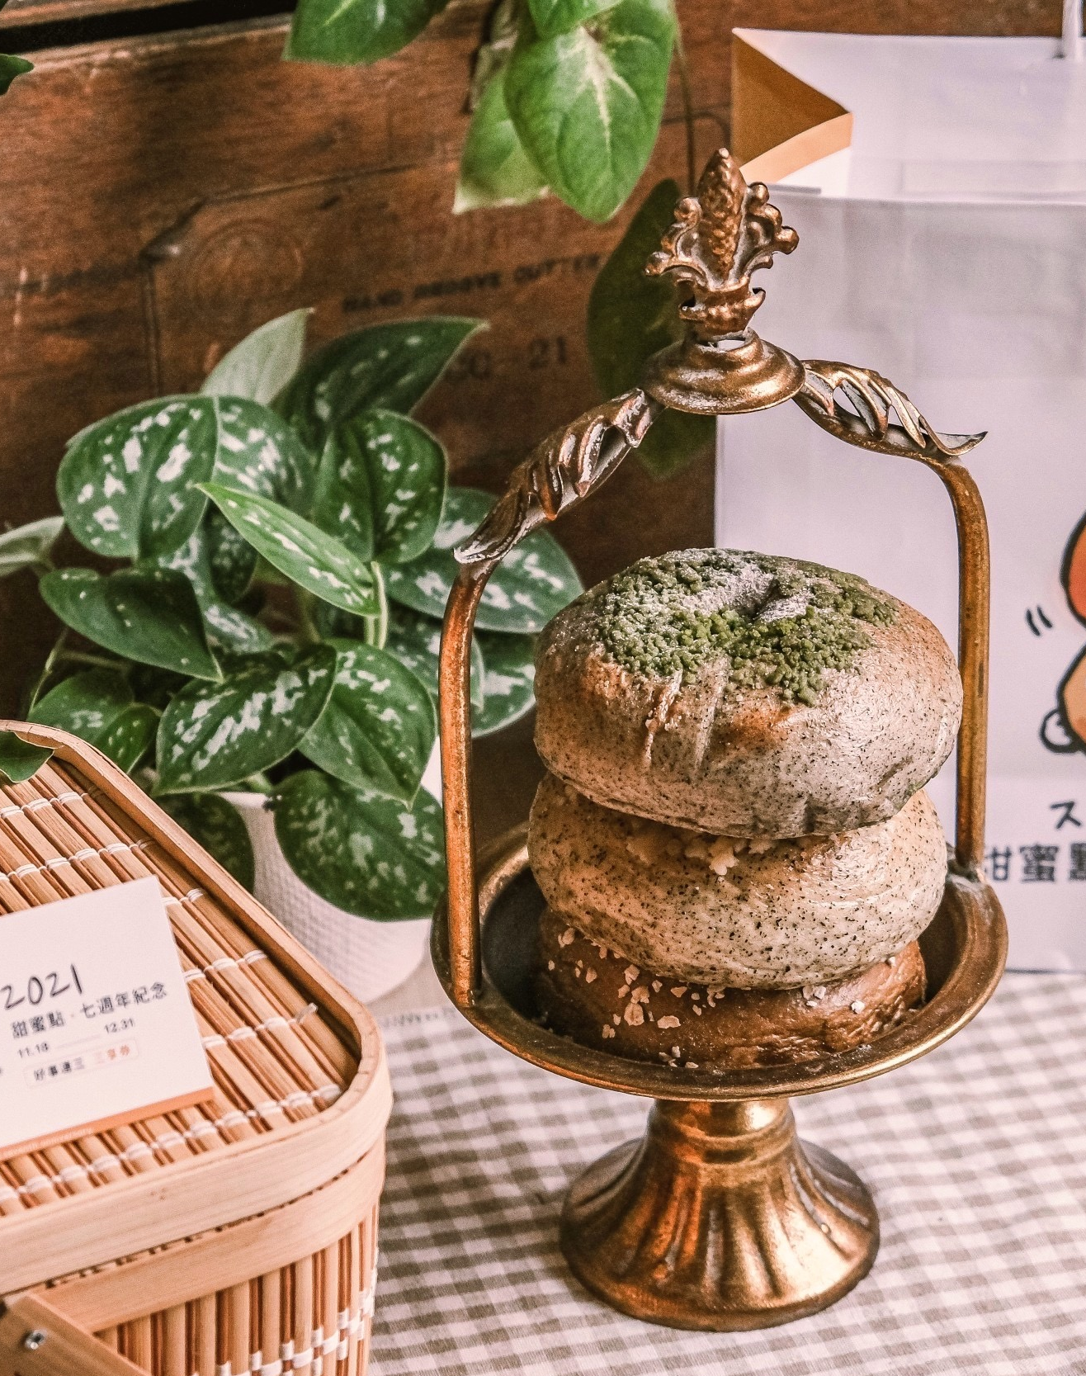
Timeline
需求瞭解
01
了解使用者需求。
依照網站目的規劃網頁設計分類。
Notes:
我的小專主題是以朋友家裡的貝果烘焙坊做品牌網站設計
我的時間線分為＿＿個接段
第一階段是【了解使用需求】
這次的網站是以品牌的官方網站及商品呈現為主，主要功能是將品牌訊息傳達給消費者，所以會比較著重在訊息公告。

Slide 4
資料搜集
視覺設計
網頁切版
02
03
04
搜集參考用網站資料。
依照網站的主要功能性，安排頁面佈局。
梳理網站色調、造型、圖片、字體等元素。
按品牌調性規劃網站視覺風格。
釐清目標與後續維護便利性。
相關素材製作。
編寫通用CSS及JS。
Notes:
第二階段是【資料搜集】
我瀏覽了一些食品品牌的官方網站，根據使用者想要的呈現方式，參考網站頁面佈局。
第三階段是【視覺設計】
品牌是日式貝果，所以依照他們的logo、食物色調等等規劃網站的設計風格和使用元素
第四階段是【網頁切版】
規劃好想要的網站視覺後，從首頁開始切起，因為還是新手，將每個大段落切成section，避免如果有bug的話互相影響，確定好外層的寬度後，再由外向內切。

Slide 5
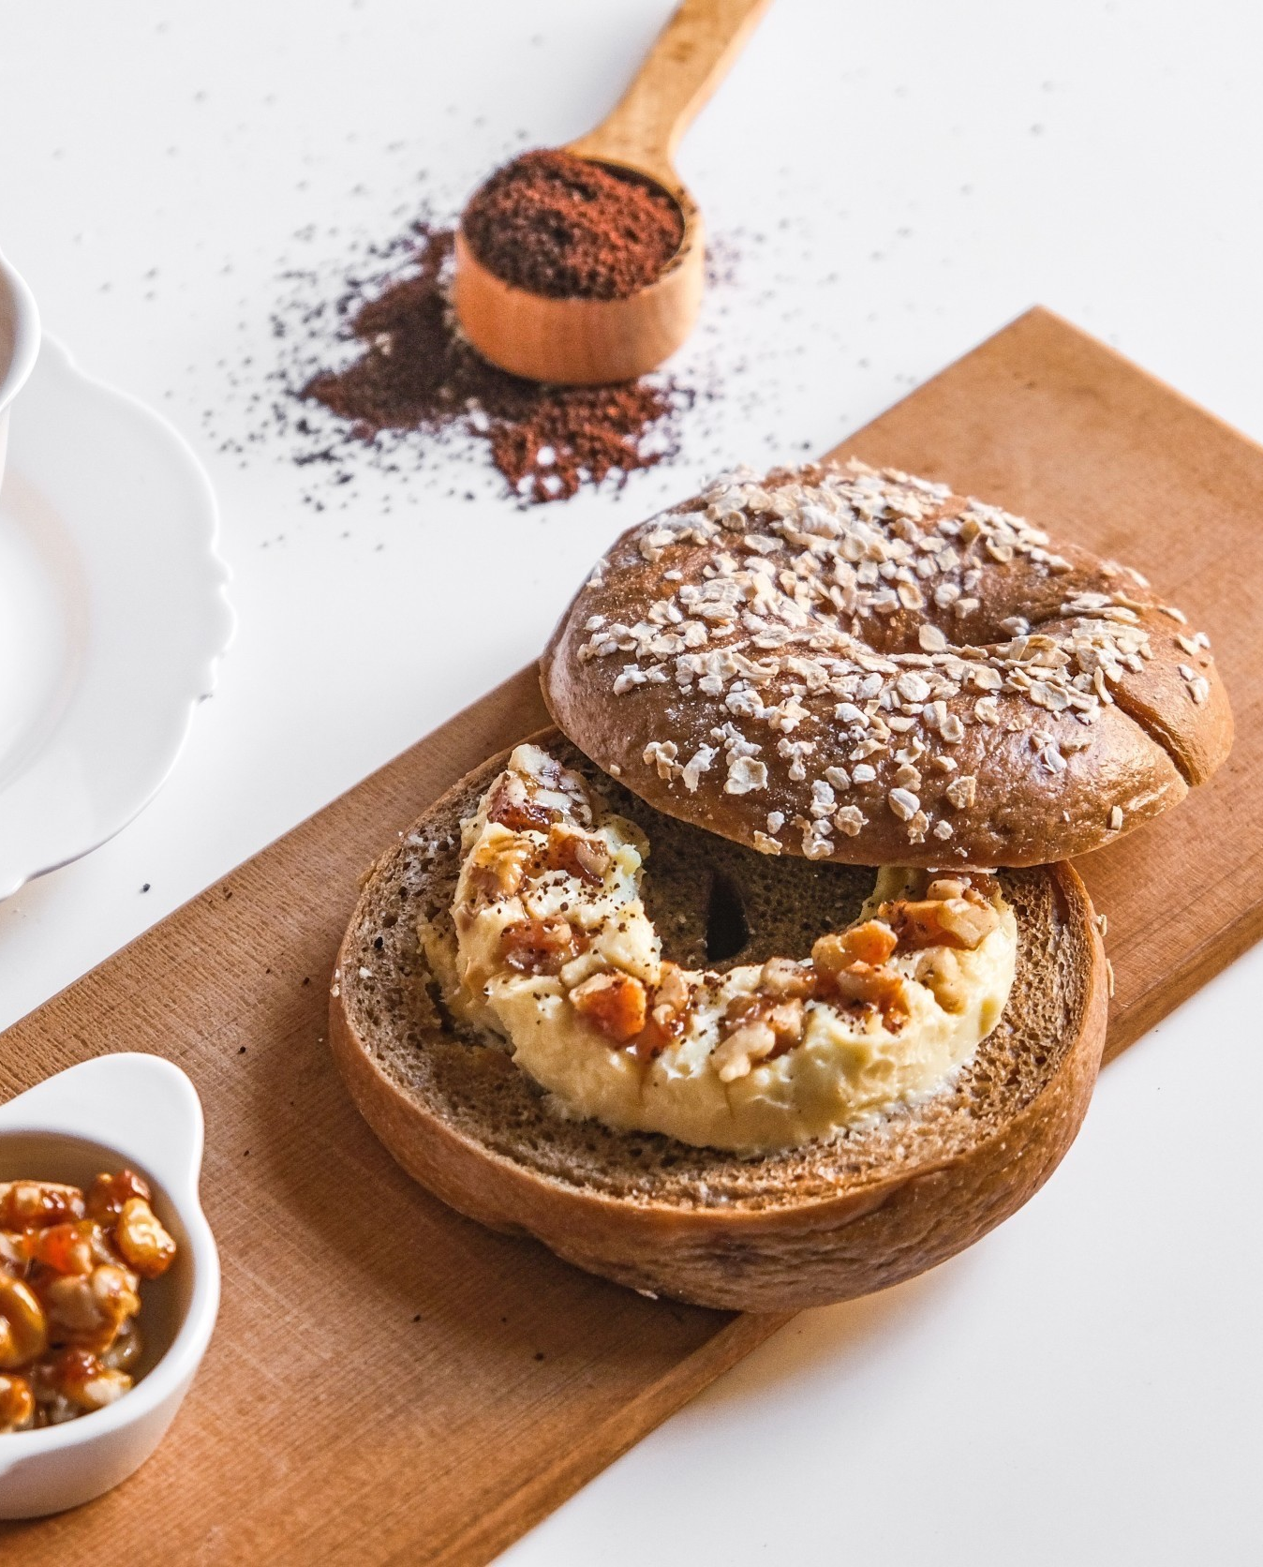
End
功能測試
05
測試網站連結功能是否正常。
紀錄後續優化的方向。
問題檢討，供後續修正參考。
Notes:
最後是【功能測試與紀錄】
其實到中期就有發現剛開始編寫網站的盲點，小專發表完畢後也會持續優化內容。

Slide 6
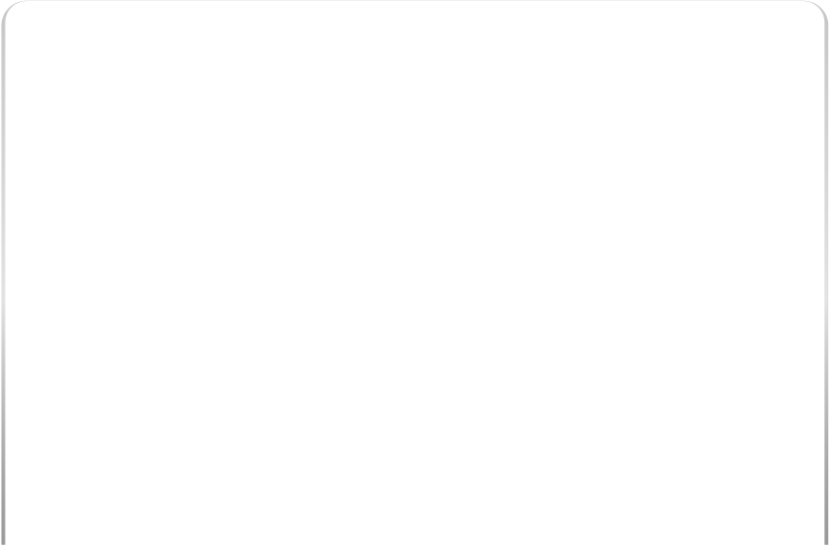
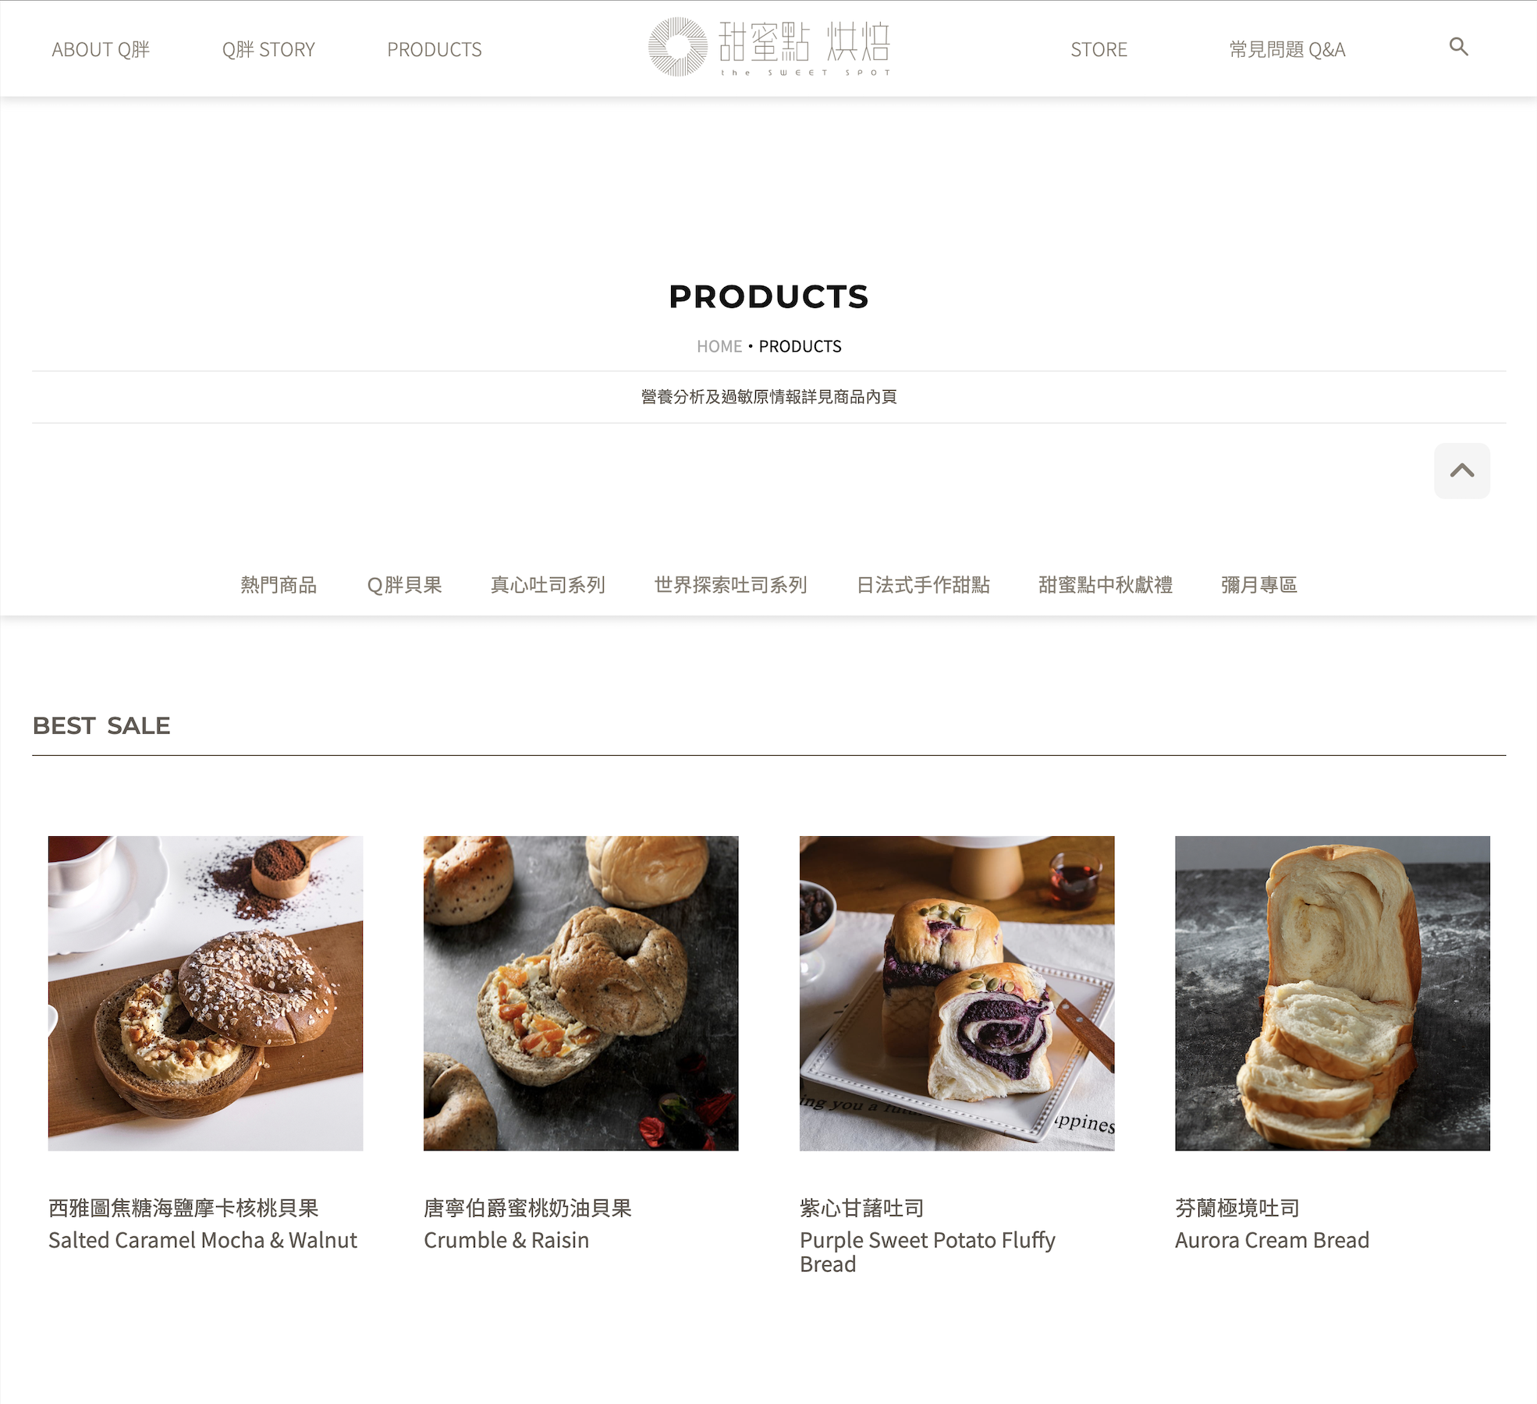
製作困境
1440px or 1920px ?
14號_劉孟茹_甜蜜點烘焙
一開始僅用筆電開發，未留意更大尺寸的排版。
RWD需要更加熟悉。
未預先製作CSS樣式表。
製作的同時，紀錄後續修正方向。

Slide 7

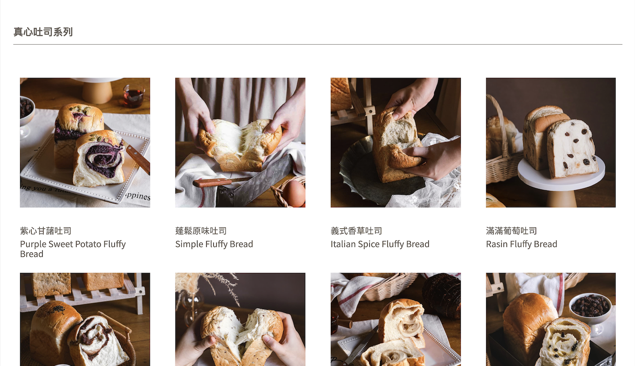
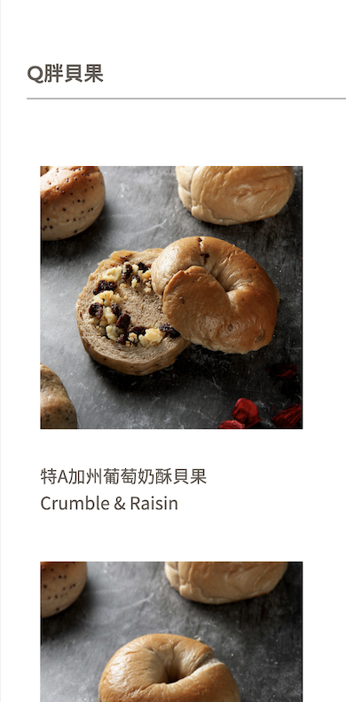
製作CSS通用樣式表很重要
後續優化方向
加入購物車功能。
改寫響應式設計。
增加更多可互動細節。
改寫CSS並製作網站樣式表。
甜蜜點烘焙 The Sweet Spot
14號_劉孟茹_甜蜜點烘焙
Notes:
畢竟是販售商品的網站，後續希望能加入購物車功能和加入會員功能。
增加更多動態，以及使用者可互動的環節。
並且重新編寫CSS通用樣式表，方便後續開發。

Slide 8
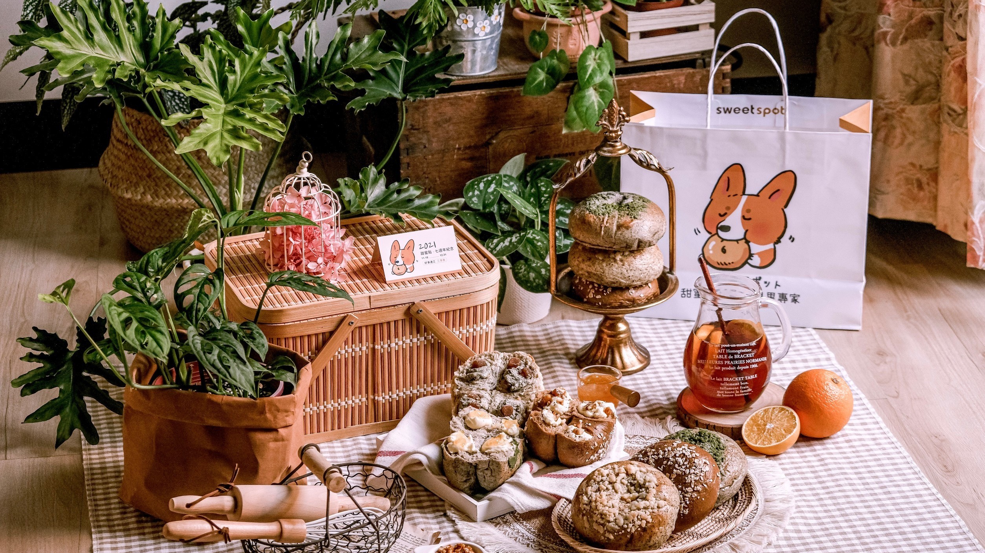

https://www.thesweetspot.com.tw/Q%E8%83%96%E8%B2%9D%E6%9E%9C

